Slide 1
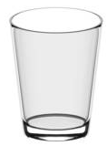
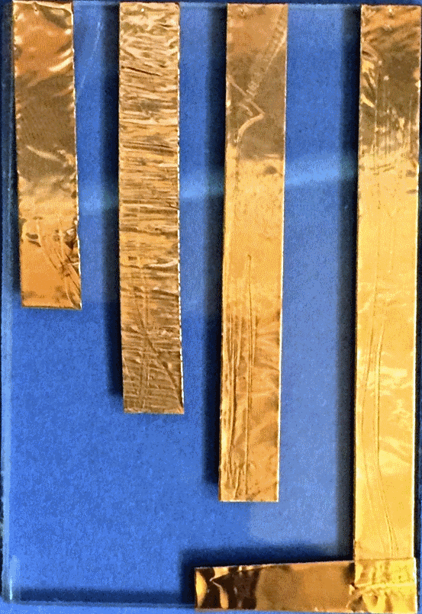
Regenmesser
Projekt INGOLSTADT

Slide 2
„Regenmesser“
AA
AUFGABE
Wie viel hat es heute geregnet? Diese Frage soll uns der Calliope beantworten
Hast du eine Idee?

Slide 3
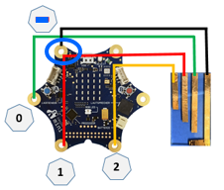
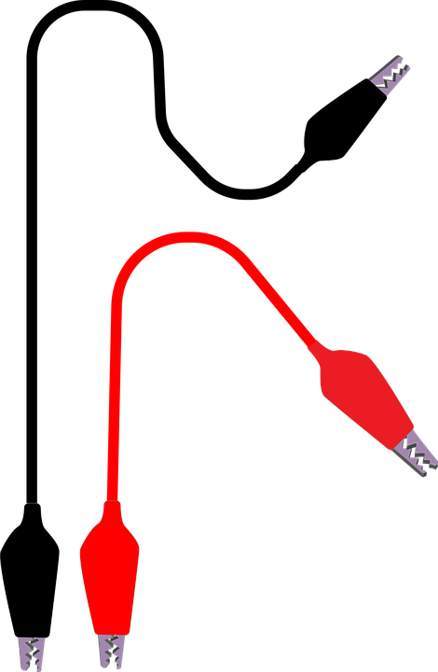
„Regenmesser“
W
Wissen
Wasser leitet den Strom
Mit verschiedenen Stromkreisen können verschiedene Aktionen auf dem Calliope ausgeführt werden.

Slide 4
„Regenmesser“
AA
AUFGABE
Wasser leitet den Strom
Verbinde die Pins des Calliope mithilfe der Krokodilsklemmen mit den Leiterstreifen.

Slide 5
„Regenmesser“
W
Wissen
Der Strom, der durch den Calliope mini fließt ist sehr gering und ist für den Menschen nicht gefährlich.
Der Calliope mini darf nicht mit Wasser in Berührung kommen, da er sonst beschädigt werden könnte.
An der längsten Leiterbahn (bis zum Boden des Bechers) liegt dauerhaft eine Spannung (d.h. die Grundvoraussetzung dafür, dass Strom fließen kann) →hier den Minus-Pol des Calliope mini anschließen

Slide 6
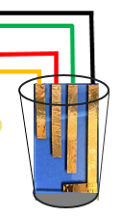
„Regenmesser“
W
Wissen
Bedingung (Logik)
Wenn das Wasser den obersten Leiterstreifen berührt, dann erscheint ….
Wenn das Wasser den mittleren Leiterstreifen berührt, dann erscheint …
Wenn das Wasser den längeren Leiterstreifen berührt, dann erscheint ….
Sonst leuchtet immer ….

Slide 7
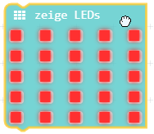
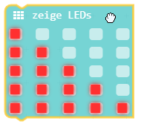
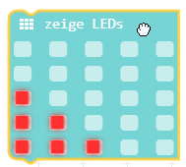
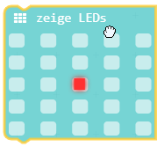
„Regenmesser“
W
Wissen
Bedingung (Logik)
Wenn das Wasser den obersten Leiterstreifen berührt, dann erscheint ….
Wenn das Wasser den mittleren Leiterstreifen berührt, dann erscheint …
Wenn das Wasser den längeren Leiterstreifen berührt, dann erscheint ….
Sonst leuchtet immer ….

Slide 8
„Regenmesser“
Lsg
Lösung
Welcher Befehlsblock wird benötigt?
Begründe!

Slide 9
„Regenmesser“
Lsg
Lösung
dauerhaft
„Es soll nicht nur einmal gemessen werden.
Es muss dauernd der Messwert überprüft werden.

Slide 10
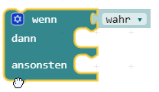
„Regenmesser“
Lsg
Lösung
Der Calliope muss bestimmte Wasserhöhen messen.
Wenn der Wasserstand ganz niedrig ist, dann …
Man spricht hier von einer Bedingung.
Bedingungen befinden sich im Makecode-Editor im Befehlsblock „Logik“

Slide 11
„Regenmesser“
Lsg
Lösung
Wir beginnen beim höchsten Wasserstand (Pin 2)
Wenn …, dann …

Slide 12
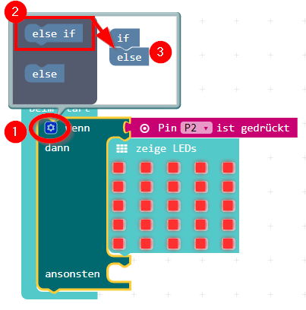
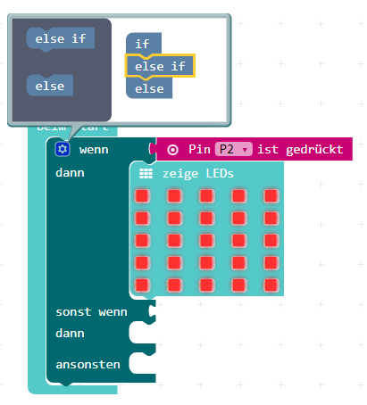
„Regenmesser“
Lsg
Lösung
Nun folgt der mittlere Wasserstand(Pin 1)
Da wir drei verschiedene Bedingen haben, muss nun der Befehlsblock erweitert werden.

Slide 13
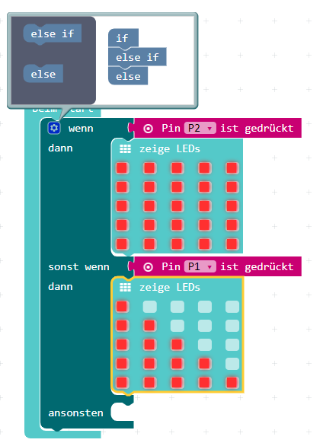
„Regenmesser“
Lsg
Lösung
Nun folgt der mittlere Wasserstand (Pin 1)

Slide 14
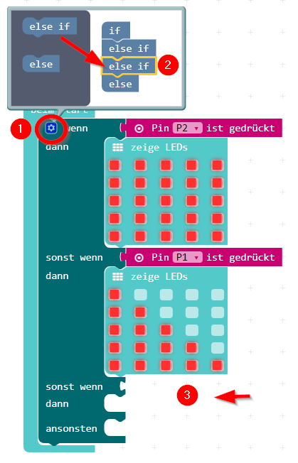
„Regenmesser“
Lsg
Lösung
Nun folgt der niedrigste Wasserstand (Pin 0)
Nun muss der Bedingungsblock wiederum erweitert werden

Slide 15
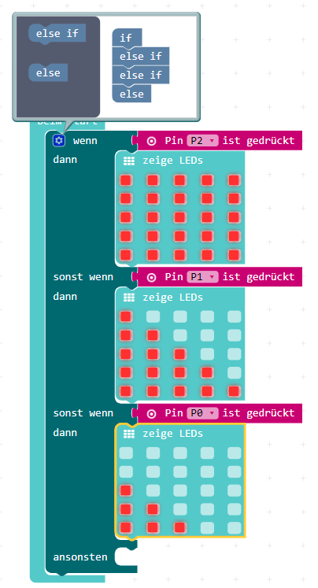
„Regenmesser“
Lsg
Lösung
So sieht das
Ergebnis aus:

Slide 16
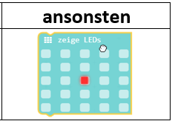
„Regenmesser“
Lsg
Lösung
Im letzten Schritt wird nun das Bild für den Kontakt am Minus-Pin definiert.
„Sonst zeige …“

Slide 17
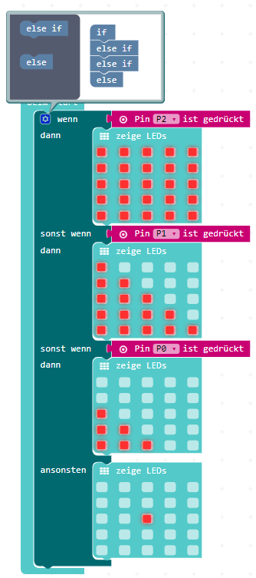
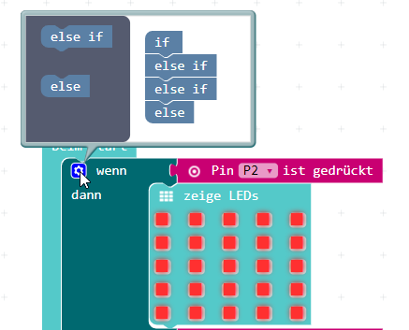
„Regenmesser“
Lsg
Lösung
Im letzten Schritt wird nun das Bild für den Kontakt am Minus-Pin definiert.
Um das zusätzliche „sonst wenn … dann“
Feld zu schließen, muss nur noch auf das „Zahnrad-Symbol“ geklickt werden.

Slide 18
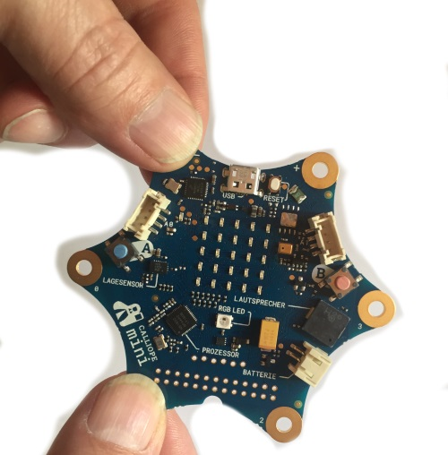
„Regenmesser“
Lsg
Lösung
Für das Testen genügt es, wenn man die Pins mit den Fingern berührt.
So kann man das Programm auch ohne Wasser testen.

